Slide 1
STUDENT PERFORMANCE
Isma Destiasih
Final Project Data Science Kelas Intermediate

Slide 2
DATASET
Dataset yang digunakan merupakan dataset student performance yang diambil dari Kaggle data. Dataset berisi gender, race/ethnicity, parental level of education, lunch test preparation course, math score, reading score, dan writing score.
Tujuan Project : Cleaning data, melakukan analisis, dan visualisasi data untuk mendapatkan insight dan juga sebagai pemenuhan tugas akhir kelas intermediate data science.

Slide 3
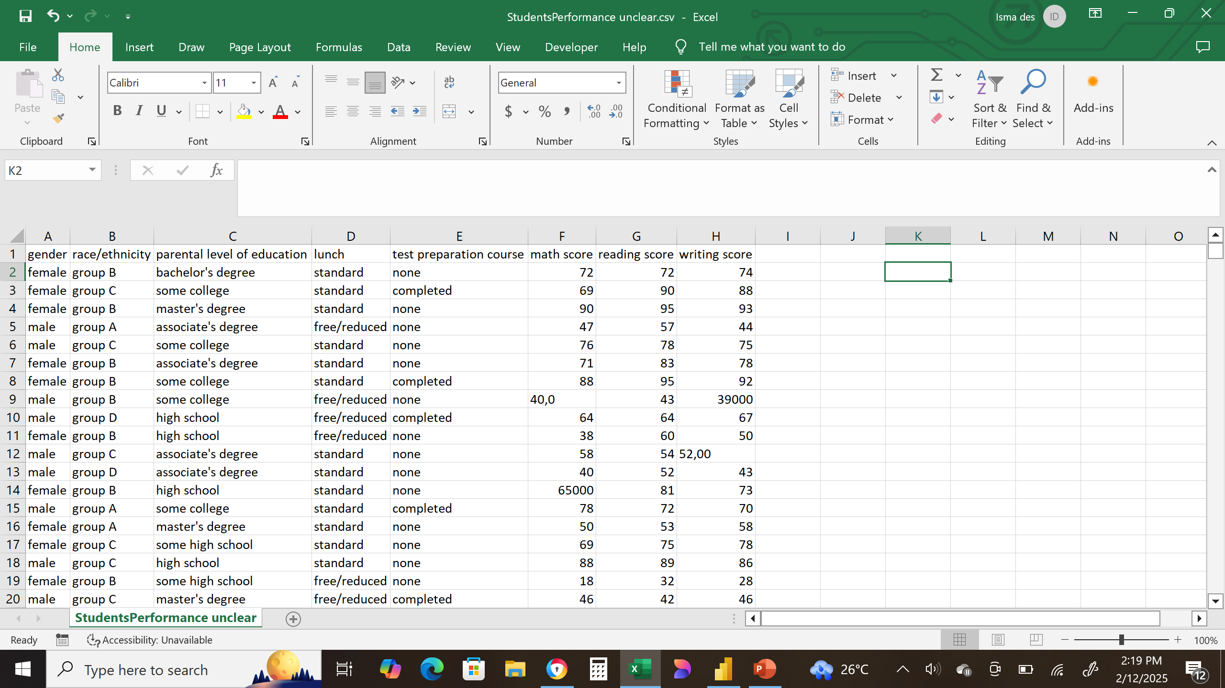
CLEANING DATA
1. Raw Data

Slide 4
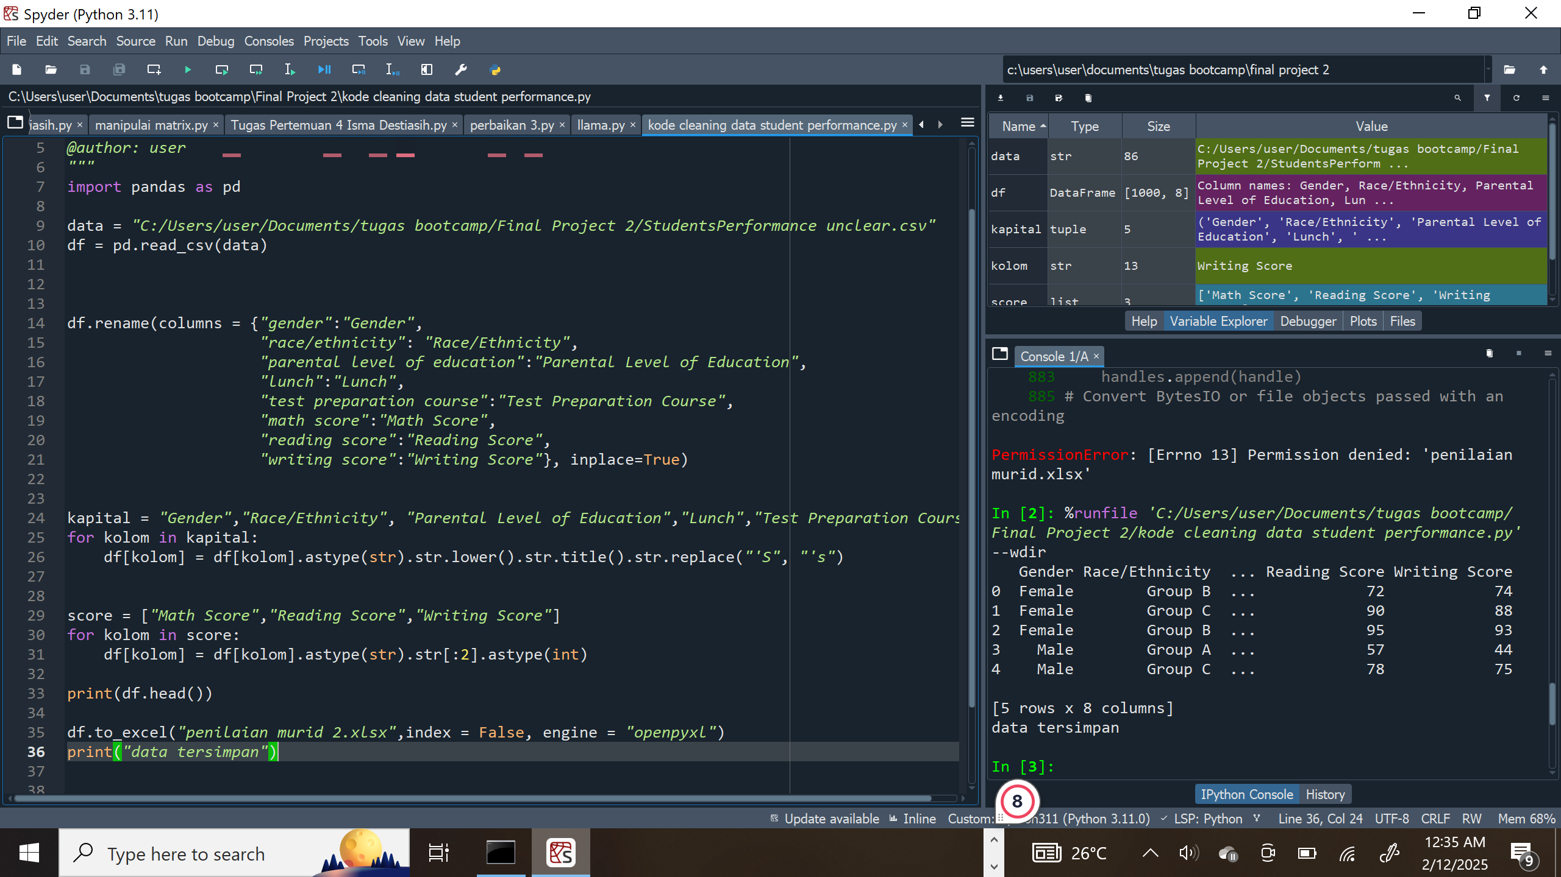
2. Mengganti nama kolom agar terlihat lebih bersih dan rapi

Slide 5
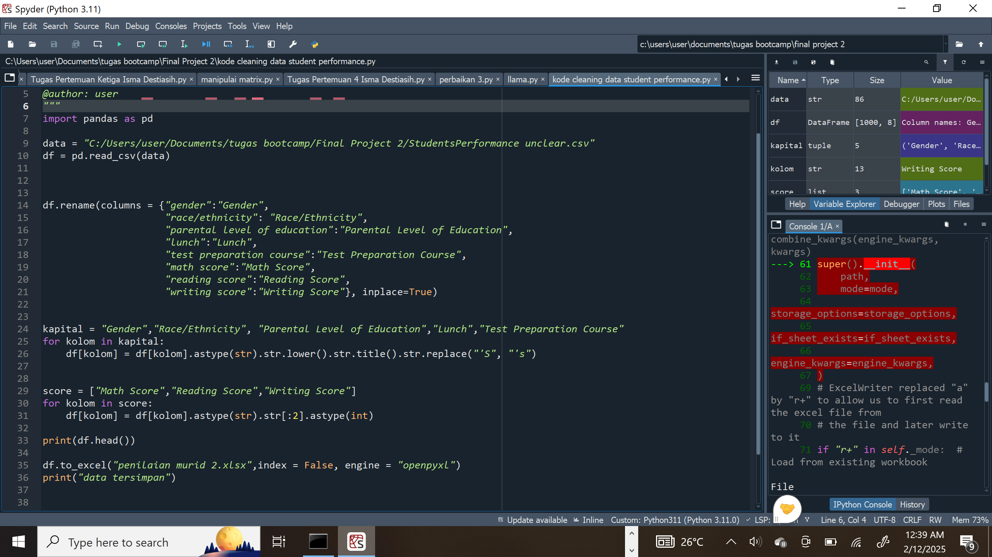
3. Merubah ukuran huruf pada data dan diubah menjadi huruf besar pada tiap awal kata.

Slide 6
4. Pada kolom math score, reading score, writing score datanya dijadikan integer agar lebih mudah dianalisis dengan melakukan cleaning.

Slide 7
5. Setelah melakukan proses cleaning, data disimpan dalam bentuk excel.

Slide 8
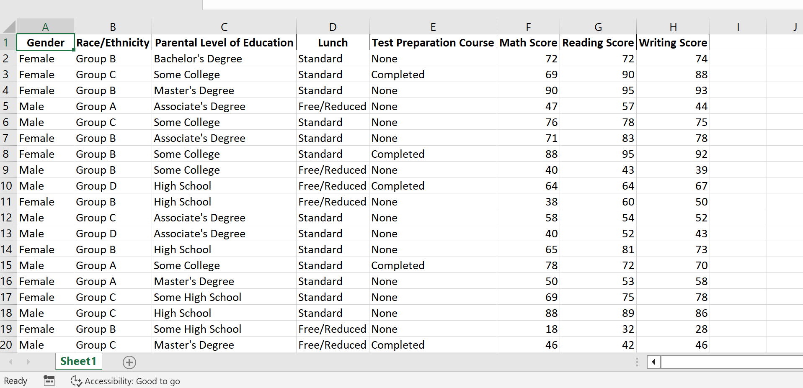
6. Clean Data

Slide 9
PERTANYAAN ANALISA
Apakah factor seperti jenis makan siang, keikut sertaan kursus, gender, level Pendidikan orang tua, dan ras memilik pengaruh terhadap nilai siswa?
Mata Pelajaran mana yang menunjukkan perbedaan terbesar antar gender?
Siapa siswa dengan peringkat rata rata tertinggi?
Bagaimana distribusi nilai siswa dalam kategori low, medium, dan high?

Slide 10

Overview
https://app.powerbi.com/groups/me/reports/c5704eb1-6d55-4f0d-b85b-623a5eef89be/869eec87a6397918e5bc?bookmarkGuid=e14798a4-9a1b-4004-a8d7-6f1e1210470e&bookmarkUsage=1&ctid=d3feb8eb-3d46-4597-b3d2-f5f172751b32&portalSessionId=bb940b53-f82b-4c90-988f-8bd732ff3f07&fromEntryPoint=export

Slide 11
Kesimpulan
Siswa yang mengikuti kursus memili nilai yang lebih baik dibandingakan dengan siswa yang tidak ikut kursus.
Siswa yang dengan makan siang standar memperoleh nilai yang lebih tinggi dari pada siswa dengan makan siang gratis
Dalam perbandingan gender, siswa laki-laki menunjukkan nilai matematika yang lebih tinggi dibandingkan siswa perempuan, sedangkan siswa perempuan lebih unggul dalam pelajaran membaca dan menulis.
Pada perbandingan ras, kelompok E memiliki nilai yang lebih tinggi sedangkan kelompok A memiliki nilai yang lebih rendah.
Semakin tinggi tingkat Pendidikan orang tua, semakin besar pula peluang untuk mendapatkan nilai yang lebih baik.
Jadi, factor seperti gender , jenis makan siang dan lain sebagainya memiliki pengaruh terhadap nilai siswa.

Slide 12
ID0718,ID0856,ID0264,ID0996,ID0865,ID0980,ID572,ID0003,ID0563,ID0960, merupakan siswa dengan nilai tertinggi dimulai dari peringkat 1 yaitu ID0718, dan peringkat 10 yaitu ID0960.
Siswa dengan kategori low berjumlah 441, dengan rata-rata nilai 54.
Siswa dengan kategori medium berjumlah 403, dengan rata-rata nilai 73.
Siswa dengan kategori high berjumlah 156, dengan rata-rata nilai 86.

Slide 13
SARAN
Siswa dengan peringkat tertinggi atau yang masuk dalam sepuluh besar akan mendapatkan hadiah berupa jalan-jalan ke tempat favorit mereka, dengan biaya yang ditanggung oleh pihak sekolah. Selain itu, juara pertama akan diberikan beasiswa sebagai bentuk apresiasi dan motivasi, sehingga siswa dengan nilai di bawah rata-rata terdorong untuk meningkatkan prestasi mereka.
Banyak siswa dengan nilai di bawah rata-rata, yang dipengaruhi oleh beberapa faktor, seperti jenis makan siang, gender, keikutsertaan kursus, tingkat pendidikan orang tua, serta ras.

Slide 14
Beberapa siswa mungkin merasa kursus itu kurang seru karena materi yang disajikan terasa membosankan atau terlalu sulit dipahami. Agar kursus menjadi lebih hidup dan dekat dengan mereka, sebaiknya materi disampaikan dengan cara yang interaktif dan mudah dimengerti, misalnya melalui permainan seru, cerita menarik, atau gambar dan video yang penuh warna. Guru juga bisa menambahkan sentuhan personal dengan memberikan pujian dan dorongan yang hangat, sehingga siswa merasa dihargai dan semakin termotivasi untuk belajar dan mau melakukan kursus.
Untuk jenis makan siang makan siang free/lunch, atau makan siang gratis atau diskon biasa dikhususkan untuk anak yang kurang mampu, dan makan siang standard merupakan jenis makan siang kalangan siswa memiliki kemampuan lebih secara financial, pastikan menu makan siang mengandung protein, serat, dan karbohidrat kompleks untuk mendukung energi belajar.
Memberikan edukasi kepada orang tua pentingnya nutrisi dan aktivitas belajar dirumah.
Sekolah bisa menyediakan panduan sederhana untuk membuat makanan sehat namun murah agar orang tua secara financial terbatas bisa memenuhi gizi anak mereka.

Slide 15
Pada gender ,anak laki-laki, lebih cenderung pada pelajaran matematika, dan anak perempuan lebih cenderung pada Pelajaran menulis dan membaca. Untuk membantu anak perempuan meningkatkan kemampuan logika, dapat dibuat aktivitas yang menggabungkan proses menulis, membaca, dan berpikir logis. Misalnya, menulis cerita yang berkaitan dengan sains atau matematika.
Kerja sama dengan orang tua juga sangat diperlukan untuk meningkatkan keterampilan membaca dan menulis anak. Orang tua dapat memberikan perhatian lebih, dengan cara terlibat dalam aktivitas membaca buku cerita bersama anak atau bermain game sederhana, menggunakan spidol dan kertas. Sementara itu, bagi anak yang kesulitan dalam matematika, orang tua dapat membantu dengan mengajak anak bermain permainan yang melibatkan logika, seperti puzzle, atau permainan hitung-hitungan sederhana.

Slide 16
Kelompok A menunjukkan nilai rata-rata yang lebih rendah jika dibandingkan dengan kelompok lainnya, dan hal ini kemungkinan dipengaruhi oleh kondisi di rumah, terutama jika orang tua memiliki tingkat pendidikan rendah. Untuk mendukung siswa dalam meningkatkan prestasi, sekolah dapat menyediakan program bimbingan belajar atau remedial khusus, serta mengadakan workshop bagi orang tua agar mereka dapat lebih aktif mendukung proses belajar anak di rumah. Dengan pendekatan yang lebih mengedepankan kolaborasi antara sekolah dan orang tua, diharapkan prestasi siswa dapat meningkat secara signifikan.

Slide 17
TERIMA KASIH

